Slide 1

KHỞI ĐỘNG

Slide 2

Bài hát: Lá cờ
_ Tạ Quang Thắng_
Chuyện của mẹ tôi
Là cất tiếng ca cho đời
Là đến những nơi xa xôi
Với những con người cài ngôi sao vàng trên mũ
Một thời chiến đấu cha tôi anh hùng
Một thời gian khó mẹ tôi đảm đang
Thì vẫn giữ nụ cười và tiếng hát át tiếng bom
Để rồi nay bước trên con đường đời
Dù bao gian khó chông gai đời tôi
Đứng dưới bóng cờ là con tim ngân lên tiếng ca
Đoàn quân Việt Nam đi
Tôi lớn lên khi đất nước không còn chia Bắc Nam
Chẳng biết chiến tranh là gì
Chỉ được nghe trong những câu chuyện của cha
Tôi lớn lên khi tháng tháng không còn lo phiếu tem
Không biết bo bo là gì
Chỉ còn lại trong những ký ức của mẹ
Chuyện của cha tôi
Là những giấc mơ dở dang
Là xếp bút nghiên chiến đấu
Vì một màu cờ đỏ tươi thấm máu bao người

Slide 3
Câu hỏi:
Bài hát nói về truyền thống nào của gia đình Việt Nam? Chia sẻ hiểu biết của em về truyền thống đó.
Yêu thương
Quan tâm
Chăm sóc
Đây là những truyền thống văn hóa tốt đẹp của gia đình, dòng họ Việt Nam mà mỗi chúng ta cần giữ gìn và phát huy

Slide 4
BÀI 1:
TỰ HÀO VỀ TRUYỀN THỐNG GIA ĐÌNH DÒNG HỌ

Slide 5

NỘI DUNG BÀI HỌC
1. Truyền thống gia đình, dòng họ
2. Ý nghĩa của truyền thống gia đình, dòng họ
3. Giữ gìn và phát huy truyền thống của gia đình, dòng họ

Slide 6
KHÁM PHÁ

Slide 7
1. Truyền thống gia đình, dòng họ
Dòng họ Đặng ở Sơn La
Là dòng họ có truyền thống hiếu học. Qua nhiều thế hệ, các gia đình trong dòng họ luôn quan tâm, chăm lo việc học hành của con em mình. Trẻ em đến tuổi đều được tới trường, nhiều em đạt thành tích cao trong học tập.
Nhiều thành viên trong dòng họ đã trưởng thành, là cán bộ có đóng góp tích cực trong việc xây dựng và bảo vệ quê hương, đất nước. Con cháu trong dòng họ luôn tự hào và không ngừng phát huy truyền gia đình, dòng họ hiếu học.

Slide 8

Phiếu học tâp số 1
Thảo luận nhóm
Câu 1: Dòng họ Đặng ở Sơn La có truyền thống gì? Em hãy suy nghĩ gì về truyền thống ấy?
………………………………………………………………………………………………………………………………………………………………………………………………………………………………
Câu 2: Hãy kể tên các truyền thống gia đình, dòng họ mà em biết?
………………………………………………………………………………………………………………………………………………………………………

Slide 9

Câu 1
Câu 2
Truyền thống hiếu học, truyền thống yêu quê hương, đất nước
Truyền thống yêu nước, truyền thống cách mạng, truyền thống yêu thương con người, truyền thống cần cù lao động, nghề truyền thống ….

Slide 10
KẾT LUẬN
- Truyền thống gia đình, dòng họ là những giá trị tốt đẹp mà gia đình, dòng họ đã tạo ra, được lưu truyền, phát huy từ thế hệ này sang thế hệ khác.
- Gia đình, dòng họ Việt Nam cần có một truyền thống tiêu biểu như: yêu nước, yêu thương con người, hiếu học, cần cù lao động, các nghề truyền thống… được lưu giữ, tiếp nối và phát huy qua nhiều thế hệ.

Slide 11
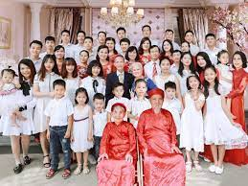
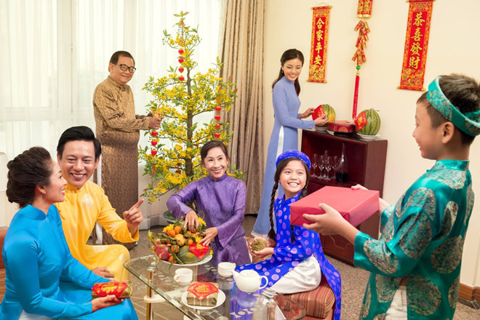
Một số hình ảnh về truyền thống gia đình, dòng họ
Đại gia đình hạnh phúc với nhiều thế hệ
Truyền thống thăm hỏi, chúc tết ông bà, bố mẹ

Slide 12
2. Ý nghĩa của truyền thống gia đình, dòng họ
Đọc câu chuyện của Dung và Nam, trả lời câu hỏi:
Gia đình Nam có nhiều thế hệ sống chung một nhà, việc duy trì nhề nếp, gia phong “kính trên, nhường dưới”, “uống nước nhớ nguồn” đã trở thành truyền thống của gia đình. Mỗi thế hệ có nếp nghĩ, cách sống khác nhau nhưng mọi người biết chia sẻ, lắng nghe và tôn trọng ý kiến của nhau nên cuộc sống gia đình luôn đoàn kết, vui vẻ, đầm ấm.
Dung xa nhà lên huyện học. Mỗi khi gặp khó khăn trong cuộc hay học tập, Dung lại nhớ tới ông ngoại, người đã cần cù lao động, khai khẩn đất đai để trồng trọt, chăn nuôi. Cũng như ông ngoại, bố mẹ Dung không quản khó khăn, vất vả để tiếp tục mở rộng và phát triển kinh tế. Dung cảm thấy tự hào về tinh thần lao động chăm chỉ và không ngại khó khăn của ông ngoại và bố mẹ mình. Nhờ đó, bạn có động lực để tiếp tục học tập tốt dù ở xa nhà.

Slide 13

Thảo luận theo cặp
Việc tự hào về truyền thống gia đình, dòng họ đã giúp ích gì cho Dung?
b) Việc duy trì nề nếp, gia phong đã đem lại điều gì cho gia đình Nam?
c) Theo em, truyền thống gia đình, dòng họ có ý nghĩa như thế nào đối với mỗi cá nhân, gia đình và xã hội?

Slide 14
a) Việc tự hào về truyền thống gia đình, dòng họ đã giúp ích cho Dung:
- Ý thức được về giá trị bản thân, tự hào về gia đình, dòng họ của mình
- Tạo nền tảng và động lực phấn đấu

Slide 15
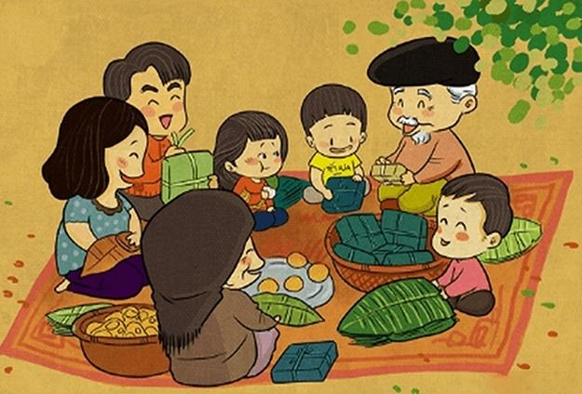
b) Việc duy trì nề nếp, gia phong đã đem lại điều cho gia đình Nam một cuộc sống gia đình luôn đoàn kết, vui vẻ, đầm ấm. Các thành viên trong gia đình được sống trong môi trường yêu thương, có văn hóa

Slide 16
c) Ý nghĩa đối của truyền thống gia đình, dòng họ đối với mỗi cá nhân gia đình, xã hội như:
Phát triển lòng tự tôn cá nhân, tự tin, tự hào về gia đình.
Nâng đỡ và tạo sức mạnh vượt qua khó khăn
Nuôi dưỡng và phát triển tình yêu thương, lối sống văn hóa.
Có ý nghĩa tích cực, quan trọng với gia đình và xã hội.

Slide 17
KẾT LUẬN
Hiểu biết và tự hào về truyền thống gia đình, dòng họ giúp ta có thêm kinh nghiệm và sức mạnh trong cuộc sống, góp phần làm phong phú truyền thống, bản sắc dân tộc của Việt Nam.

Slide 18
3. Giữ gìn và phát huy của truyền thống gia đình, dòng họ
Em hãy đọc các trường hợp dưới đây và trả lời câu hỏi
Năm nào cũng vậy, Linh luôn háo hức mong chờ đến sáng mùng một Tết Nguyên đán. Khi đó, mọi thành viên trong gia đình đều tụ họp đông đủ, cùng nhau đi chúc tết ông bà và những người thân trong gia đình, dòng họ. Tết năm nay, Linh còn học được rất nhiều lời chúc ý nghĩa để chúc mừng ông bà, bố mẹ và những người thân.
Tuổi thơ của An đã gắn bó với tiếng đàn bầu vì bà ngoại và mẹ của An đều là nghệ sĩ đàn bầu nổi tiểng. Từ nhỏ, An đã được tập đàn cùng bà và mẹ. Giờ đây, kĩ thuật đánh đàn của An đã khá điêu luyện. An luôn mong muốn sẽ có nhiều cơ hội mang nét độc đáo của tiếng đàn bầu Việt Nam giới thiệu với bạn bè trong nước và quốc tế.

Slide 19
THẢO LUẬN NHÓM
a) Theo em, việc làm của Linh và gia đình sẽ mang đến cảm xúc như thế nào cho người thân?
b) Em có suy nghĩ gì về mong muốn của bạn An?
c) Từ việc làm của gia bạn Linh và bạn An, theo em mỗi người cần làm gì để giữ gìn, phát huy truyền thống gia đình, dòng họ?

Slide 20
Câu a
Bạn Linh đã phát huy truyền thống gia đình kính trên nhường dưới, yêu thương ông bà, giữ gìn văn hóa truyền thống của dân tộc bằng hành động cùng gia đình sum họp, sưu tầm lời chúc ý nghĩa để chúc mừng ông bà, bố mẹ và những người thân. Những việc làm của Linhh giúp cho người thân hạnh phúc và tự hào

Slide 21
Câu b
Bạn An đã phát huy truyền thống của gia đình bằng cách tiếp tục học tập, chăm chỉ luyện đàn bầu và mong muốn giới thiệu nhạc cụ truyền hống của Việt Nam với thế giới

Slide 22
Câu c
- Tìm hiểu về truyền thống gia đình mình qua việc hỏi han, trò chuyện với ông bà, bố mẹ
- Tiếp nối những truyền thống tốt đẹp của gia đình mình bằng các việc làm cụ thể, phù hợp với độ tuổi như: chăm học, chăm làm, yêu thương bạn bè và thầy cô, kính trọng người lớn tuổi

Slide 23
TỔNG KẾT BÀI HỌC
- Truyền thống gia đình, dòng họ là những giá trị tốt đẹp mà gia đình, dòng họ đã tạo ra, được lưu truyền, phát huy từ thế hệ này sang thế hệ khác.
- Hiểu biết và tự hào về truyền thống gia đình, dòng họ giúp ta có thêm kinh nghiệm và sức mạnh trong cuộc sống, góp phần làm phong phú truyền thống, bản sắc dân tộc của Việt Nam.
- Chúng ta cần tìm hiểu để tự hào về truyền thống gia đình, dòng họ mình; từ đó, có những việc làm phù hợp với khả năng để phát huy truyền thống.

Slide 24
Bài 1:
- Đồng tình với ý kiến a, b. Vì:
a. Đó là truyền thống tốt đẹp của gia đình, dòng họ VN từ thời xa xưa đến nay.
b. Đó là một trong những việc làm cụ thể, thiết thực để thể hiện lòng trân trọng, biết ơn đối với các thế hệ đi trước.
- Không đồng tình với ý kiến c. Vì: truyền thống của gia đình, dòng họ không chỉ nói đến những giá trị vật chất, sự giàu có mà còn nói đến những giá trị tinh thần.

Slide 25
Bài 2:
1. Để phát huy truyền thống hiếu học của dòng họ, Bình cần chăm chỉ học tập hơn, đặt mục tiêu rõ ràng, rèn luyện ý chí vươn lên để đạt kết quả tốt. Bình cũng nên noi gương các anh chị đi trước để tiếp nối truyền thống.

Slide 26
Bài 2:
2. Nếu là Hải, em sẽ cảm ơn người đã khuyên bảo, nhưng em sẽ nói rằng mình vẫn muốn giữ gìn nghề truyền thống của gia đình. Em sẽ cố gắng vừa học tập, vừa tìm cách phát triển nghề để phù hợp với thời đại.

Slide 27
Bài 2:
3. Em đồng tình với ý kiến rằng Tuấn có thể chọn nghề theo mong muốn của mình nhưng vẫn giữ gìn truyền thống gia đình. Vì nghề nào cũng có thể đóng góp cho đất nước, quan trọng là Tuấn luôn tự hào và tiếp nối tinh thần truyền thống của gia đình.

Slide 28
A. Câu hỏi trắc nghiệm
Câu 1: Truyền thống là:
A
B
C
D
Đức tính
Tập quán
Lối sống
Cả A,B và C

Slide 29
Câu 2: Gia đình Mai luôn động viên con cháu trong gia đình theo ngành Y để làm nghề làm thuốc nam. Việc làm đó thể hiện điều gì?
A
Kế thừa truyền thống tốt đẹp của gia đình, dòng họ
C
Yêu thương con cháu
B
D
Quan tâm con cháu
Giúp đỡ con cháu

Slide 30
Câu 3: Câu tục ngữ: Đi một ngày đàng học một sang khôn nói về truyền thống nào?
A
Truyền thống tôn sư trọng đạo
C
Truyền thống yêu nước
B
Truyền thống đoàn kết chống giặc ngoại xâm
D
Truyền thống hiếu học

Slide 31
Câu 4: Biểu hiện nào dưới đây thể hiện việc giữ gìn và phát huy truyền thống tốt đẹp của gia đình, dòng họ?
A
Bán lại bí quyết làm nghề cho người trả giá cao
C
Bỏ nghề vì vất vả và mất thời gian
B
Truyền nghề cho con cháu
D
Không xuất khẩu hàng truyền thống

Slide 32
B. CÂU HỎI TỰ LUẬN
STT | Việc cần làm | Đúng | Sai
1 | Chăm ngoan, học giỏi
2 | Không gây gổ, đánh nhau
3 | Xấu hổ vì gia đình và dòng họ còn nghèo
4 | Sống trong sạch, lương thiện
5 | Bán đất của gia đình để lấy vốn khởi nghiệp
6 | Chăm đọc sách, báo để tìm hiểu về nghề truyền thống
7 | Kính trọng, giúp đỡ ông bà, bố mẹ
8 | Chơi trò chơi điện tử
X
X
X
X
X
X
X
X

Slide 33


PHIẾU HỌC TẬP
Ý kiến
a. Gia đình, dòng họ nào cũng có truyền thống tốt đẹp và đáng quý
b. Điệu múa hát, tinh thần hiếu học, nghề truyền thống… được truyền từ đời này sang đời khác là những truyền thống tốt đẹp của gia đình, dòng họ
c. Truyền thống gia đình là những gì đã lạc hậu, cần xóa bỏ
d. Giữ gìn và phát huy truyền thống của gia đình giúp ta có them sức mạnh trong cuộc sống
e. Con cái phải theo nghề nghiệp của bố mẹ mới là giữ gìn và phát huy truyền thống gia đình

Slide 34
VẬN DỤNG

Slide 35
Em hãy tự nhận xét việc giữ gìn và phát huy truyền thống tốt đẹp của gia đình, dòng họ của bản thân. Em đã học hỏi được điều gì từ những truyền thống của gia đình, dòng họ.

Slide 36
HƯỚNG DẪN VỀ NHÀ
1. Đọc lại bài cũ
2. Sưu tầm một số mẩu chuyện về truyền thống quê hương mình, về các dòng họ (ông tổ nghề nghiệp, các nghệ nhân, danh nhân văn hóa…)
3. Đọc trước và chuẩn bị bài cho tiết sau

Slide 37
Cảm ơn thầy cô
và các em đã chú ý lắng nghe

